Slide 1

1. 일제의 강점과 수탈
무단 통치와 수탈 체제의 확립
2

Slide 2



총독부 체제의 특징을 설명할 수 있다.
무단 통치의 본질을 이해하고, 일제 식민지 수탈 정책의 주요 내용을
파악할 수 있다.

Slide 3

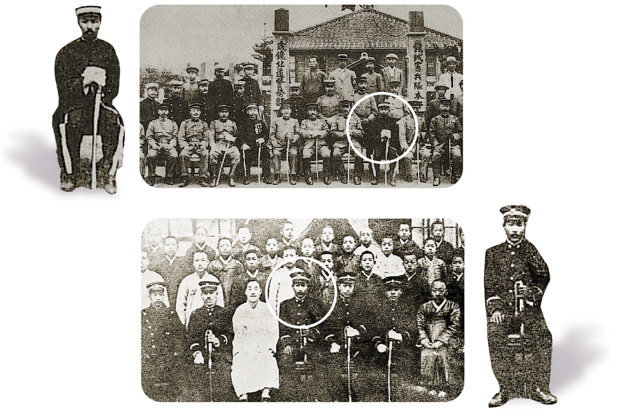
1. 일제의 강점과 수탈
무단 통치와 수탈 체제의 확립
(242쪽)
2
▲함경북도 경무부(경찰서)와 경성 헌병대 본부
▲1910년대의 교사와 학생

Slide 4

1. 일제의 강점과 수탈
무단 통치와 수탈 체제의 확립
(242쪽)
2
1. 조선 총독부 체제
① 특징: 무관 출신의 조선 총독에게 절대 권력 부여
② 영향: 한국인의 정치·경제적 권한 박탈 → 근대 국가
수립 저해
2. 헌병 경찰을 통한 무단 통치
① 헌병 경찰제: 즉결 처분권 → 태형 실시
② 관리, 교사들도 제복에 대검(帶劍))

Slide 5
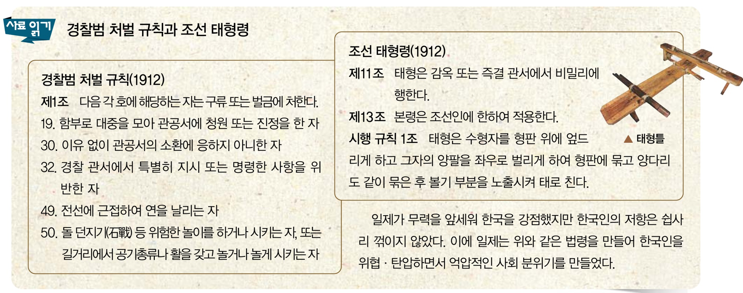
1. 일제의 강점과 수탈
무단 통치와 수탈 체제의 확립
(243쪽)
2
3. 무단 통치의 실상
① 언론·출판·집회·결사의 자유 완전 억압
② 식민지 노예 교육: 보통 교육, 실업 교육 위주
→ 식민 지배 순응, 노동력 활용

Slide 6
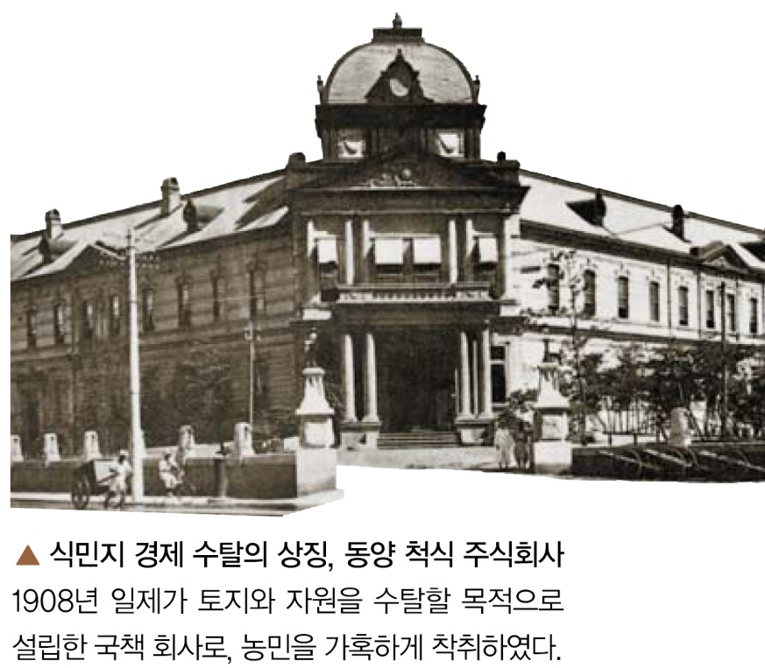
1. 일제의 강점과 수탈
무단 통치와 수탈 체제의 확립
(243쪽)
2
4. 토지 조사 사업
① 목적: 토지 소유권 조사
→ 재정 확보, 토지 점탈
② 방법: 기한부 신고제, 복잡한 절차
③ 결과
• 조선 총독부: 미신고 토지,
방대한 국·공유지 차지
• 한국 농민: 소작농 증가, 소작농
의 영구 경작권 상실, 만주·연해주
이주 증가

Slide 7
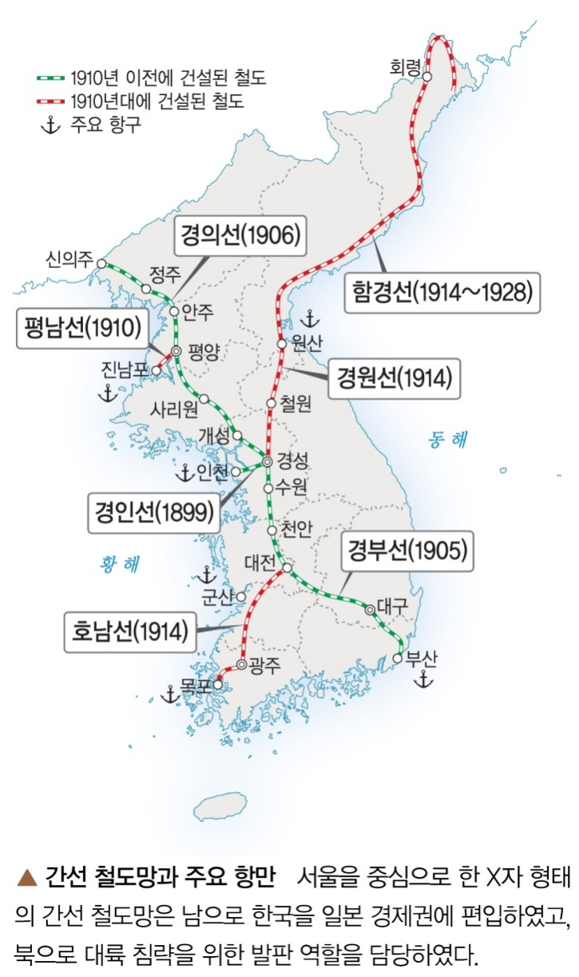
1. 일제의 강점과 수탈
무단 통치와 수탈 체제의 확립
(244쪽)
2
5. 일제의 경제 침탈
① 방향: 효율적인 식민지 수탈 체제 형성
→ 민족 자본 성장 억제, 한국인의 경제
활동 제한
② 주요 내용
• 경제 활동에 대한 허가제: 회사령,
어업령, 광업령, 은행령 등
• 전매 제도: 인삼, 담배, 소금 등
• 임야 조사 사업: 방대한 임야 점탈
• 기간 시설 구축: 철도, 도로, 항만 등

Slide 8

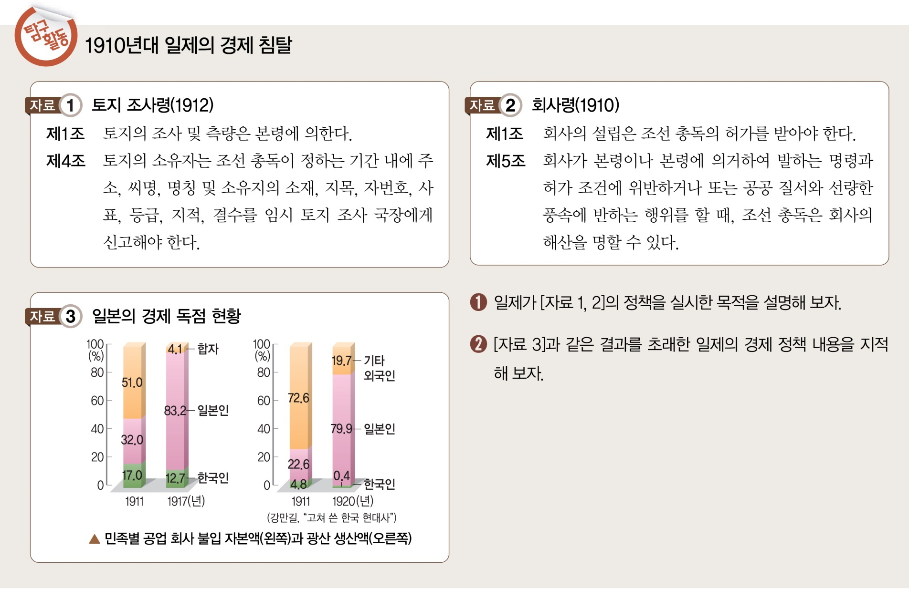
1. 일제의 강점과 수탈
무단 통치와 수탈 체제의 확립
(244쪽)
2

Slide 9
1. 일제의 강점과 수탈
무단 통치와 수탈 체제의 확립
(244쪽)
2
① 일제가 [자료 1, 2]의 정책을 실시한 목적을 설명해 보자.
[예시] 회사령, 광업령
② [자료 3]과 같은 결과를 초래한 일제의 경제 정책 내용을
지적해 보자.
[예시] • 토지 조사령: 지세 확보, 토지 점탈
• 회사령: 민족 자본의 결집과 성장 억제

Slide 10

민족 분열 통치와
경제 수탈의 확대
입니다.
3

